Slide 1
「意思決定支援」ガイドラインに基づく
支援プロセスを理解する（その１）
①支援付き意思決定の実践
（意思決定責任者による
ファシリテーション）
障害福祉サービスの提供等に係る意思決定支援ガイドラインテスト研修
Notes:
趣旨説明
：ガイドラインの全体のプロセスをもう一度振り返りつつ、特に「会議」というものに焦点を当てて解説する。
＜障害ガイドラインにおける意思決定支援の定義＞
意思決定支援とは、自ら意思を決定することに困難を抱える障害者が、日常生活や社会 生活に関して自らの意思が反映された生活を送ることができるように、①可能な限り本人が 自ら意思決定できるよう支援し、②本人の意思の確認や意思及び選好を推定し、支援を尽く しても本人の意思及び選好の推定が困難な場合には、③最後の手段として本人の最善の利益を検討するために事業者の職員が行う支援の行為及び仕組みをいう。
①は支援付き意思決定
②は意思と選好に基づく最善の解釈
③は（主観的）最善の利益の発想

Slide 2
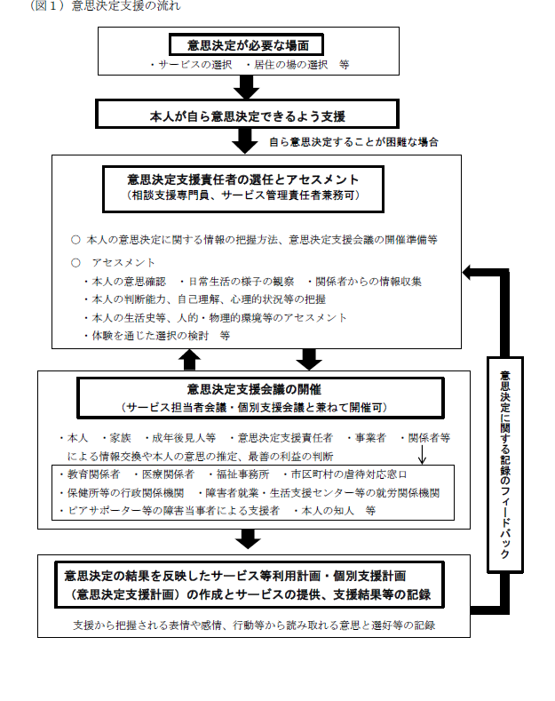
障害福祉サービス等の提供に係る意思決定支援ガイドラインP11
事前準備
（プレミーティング）
チームミーティング
①支援付き意思決定場面
②本人意思の推定・最善の解釈場面
③(主観的)最善の利益場面
Notes:
ガイドラインに記載されている「意思決定支援」の流れ（フロー図） ※赤字とフロー右側の着色されている囲みは研究班で追記したもの。
支援プロセスの中で着目するのは赤字の下線部
「本人の意思決定に関する情報の把握方法，意思決定支援会議の開催準備等」
事前準備をしっかりと行っておくことが，意思決定支援会議成功のポイントとなってくる。

Slide 3
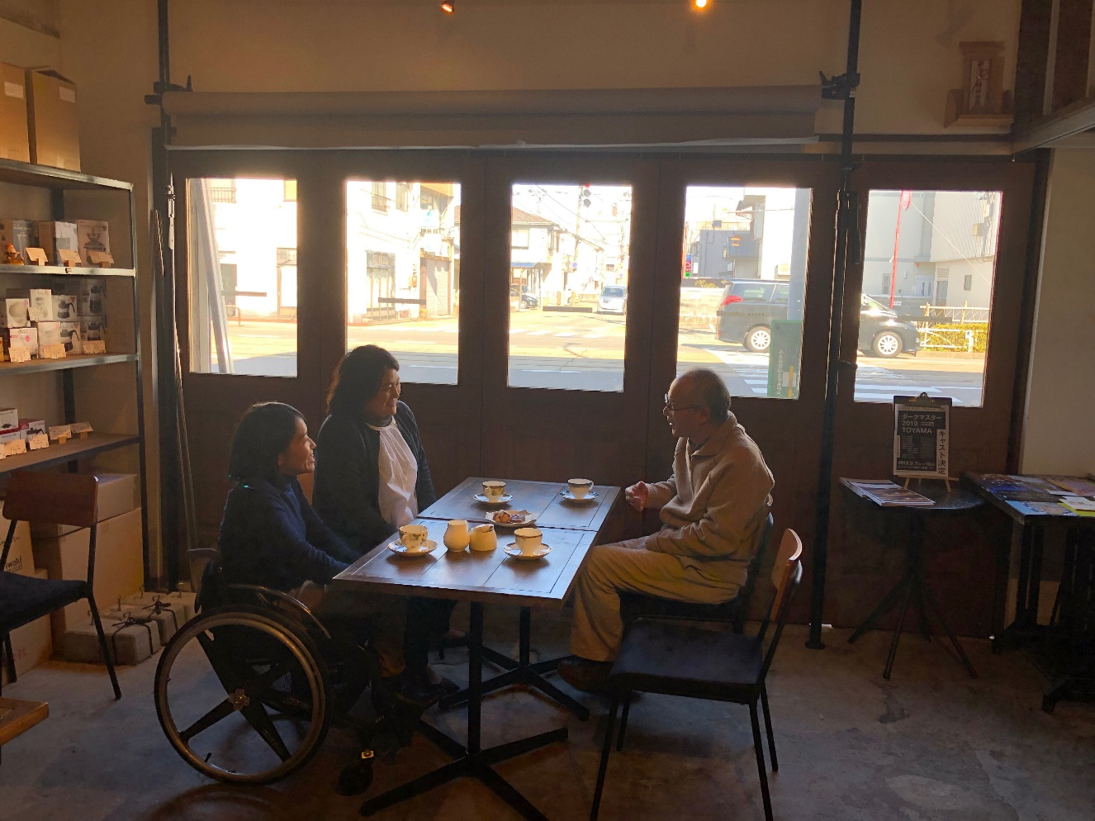
意思決定支援会議の実践に向けて
厚生労働科学研究費補助金
障害者の意思決定支援の効果に関する研究班 制作・著作
映像で学ぶ
～高次脳機能障害・
失語症のある
青木さんのストーリー～
Notes:
仮にガイドラインを踏まえて意思決定支援会議を行うためには、どのような働き掛けをする必要があるのか。さらに、ご本人の好き嫌いや価値観どのように把握していくのか。そして、ご本人も実質的に参加可能な意思決定支援会議をどのように実現していくのか。これは講義だけでは伝わらない部分があるため、映像を作成した。
なお、これからご覧いただく映像は、ディスカッションを充実させるためのいわゆるトリガービデオとしての要素も含んでおり、こちらの指示であえてそのように演じてもらっている箇所も多々ある。
したがって、特定の専門職による支援の進め方や提案内容に関する是非を問うものではない。
皆さんには、以上の留意点を踏まえて映像をご覧いただき、討議してほしい。

Slide 4
高次脳機能障害・失語症のある
青木さんのストーリー
脳梗塞が原因で高次脳機能障害・失語 症になった６０代の男性
以前はゴミ屋敷のような自宅で一人暮らしをしていたが、今年の夏に熱中症になり、病院に緊急搬送された。
言葉でのやりとりが難しいが、Aさんは身振り手振りで何かを伝えようとすることもある。
身寄りがないAさんの今後について、どのように支援していくかが関係者間の悩み。
Notes:
・青木さんの状況について説明
・シーンは全部で三つ。第１シーンのテーマは、意思決定支援の実現に向けた働きかけ。
10分程度ありますが、漠然と見ていただくのではなく、映像が終わった後に、3つの議題について、ディスカッションをお願いしたい（先にディスカッションの内容を見せて良い）。ぜひ議題を意識しながら映像を見ていただきたい。

Slide 5
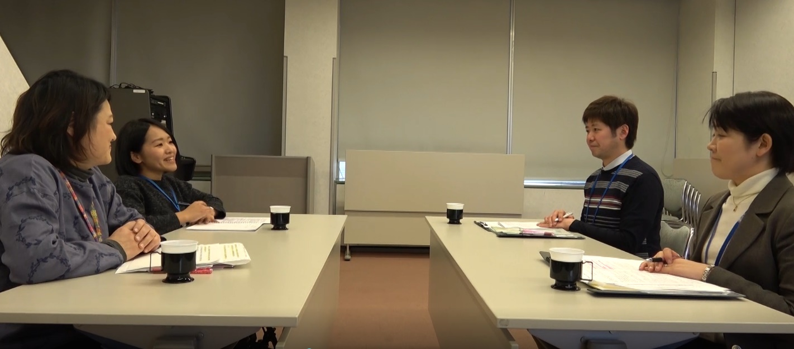
意思決定支援会議の実現に向けた
働きかけ （約10分）
厚生労働科学研究費補助金
障害者の意思決定支援の効果に関する研究班 制作・著作
映像で学ぶ
～高次脳機能障害・失語症のある青木さんのストーリー～
Notes:
シーン１を上映
ここでは最初に本人不在での会議が開催されます。本人の意思を確認しながら、今後の方向性を決める非常に大切な会議であるにも関わらず、関係者が聞き取った、間接的な意思・希望で話が進んでいきます。
さらには、「施設に行きたい」という希望は、「施設に行く」以外の選択肢のない中で施設に行くしかない状況で確認がされているということも受講者に感じ取ってもらう必要があります。
まずは、本人がどのような意思表示ができるかの確認、またそれだけに限定せず、様々な意思表明の方法を模索していくことが大事です。本人の趣味・選好なども参考にしながら、リラックスできる場所や関係者を集めること（ベストチャンス）も意思決定を支援する際には非常に重要になります。

Slide 6
シーン１ ディスカッション
意思決定支援の実現に向けた働きかけ
なぜ今回のシーンでは、青木さんは会議に入っていなかったのでしょうか？どのような「思い込み」が背景にあったか考えてみましょう。
青木さんは施設入所に「うなづいていた。」との馬場さんの発言がありました。これは青木さんの意思決定と捉えるべきでしょうか？
青木さんの意思決定を促進する「最適な環境（人・場所・コミュニケーション方法等）」づくりのためにどんな工夫が考えられますか？
Notes:
・ではディスカッションに入ってください。時間は８分です。
・ディスカッションを終わってください。では、いくつかのグループでどのような議論があったかを聞いてみましょう。（７分）
・では講師からも少しだけ解説をさせていただきます。（５分）
以下，時間の許す範囲でかいつまんで説明。
①のポイント
・本人は障害のため判断が難しいので意思決定は出来ないだろう，という思い込み＝意思決定能力の「不存在」を推定している。
・言葉の表出が出来ないことが，意思決定能力がないことと同視されている。
→意思決定支援における重要な原則＝意思決定能力の存在推定を意識させる。
②のポイント
・支援者側が本人の意思を読み解く前に、自分の中での判断が先行しており、はじめから「説得（特定の結論の受入れに向けた働きかけ）」を行おうとしているようにみえる。
・意思決定における不当な影響の存在（支援者の価値観のおしつけ）がありうる。
・青木さんの「うなづき」が、これまでの青木さんの行動から窺われる価値観と矛盾がないかどうかが吟味されるべき。いつもとは違った判断をしようとしている場合、特に意思決定の過程に不当な影響がなかったかを多角的な視点から慎重に議論される必要がある。これまでとは異なる意思決定をしようとしている理由は何か、を読み解いていく必要があるのではないか？
・とりわけ、支援者の意向に沿う意思決定の場合には、支援者側としては（反対の意見が出ることを恐れて）あえて吟味しようとはしない、という現実がある。
③のポイント
ア）青木さんが緊張しないようにどのような工夫がありうるか？
→青木さんのルーティーンを取り入れられないか？
青木さんにとって信頼できる人は？一緒に居て安心感を与えてくれる存在は？
青木さんにとって心地よい空間は？好きな物は？
イ）青木さんが考えるために十分な時間を確保しているか？
→情報を頭の中で整理するために関係者が「待つ」ことができるようにするのは？
ウ）青木さんが考えるために十分な情報が提供されているか？
→支援者のおすすめしたい情報（メリット）だけではなく、デメリットも含めて提供されているか？
エ）青木さんにとって選択肢はわかりやすいか？
→シンプルな選択肢（いくつかの条件に分岐する場合には、Yes/Noでフローに落とし込むなど）
オ）青木さんにとってわかりやすい形で情報が提示されているか？
→青木さんが理解しやすい言葉遣い（専門用語ではない）・得意とするコミュニケーション方法（視線・指づかい等）を活かしたやりとり
カ）青木さんにとってのメリット・デメリットを比較できるような工夫がされているか？
→バランスシート（選択肢とメリット・デメリットを表にしたもの）を一緒に作成してみる等
キ）今後起こりうることについて話し合われているか？
→それぞれの選択肢を選んだ場合の結果の見通しとして、合理的に考えられる結末とそれに対する青木さんの反応は？

Slide 8
そもそも会議の目的は何？
意思決定支援型会議
（本人中心会議）
介入型会議
（支援者中心会議）
本人には意思決定能力があることを常に推定
本人と支援者は対等であり、本人の希望や信条、価値観が議論の中心に据えられる
本人に対する合理的配慮が十分に行われる
最終的な決定権は「本人」
本人には意思決定能力が欠けている
支援者による会議の結果、 本人はそれに従う
高度に専門的な議論が行われるため、本人は不参加。
最終的な決定権は「支援者」
Notes:
そもそも「意思決定支援会議」とは何でしょうか。
＝本人を中心とした会議
本人には意思決定をする能力があることを前提に，支援者と本人が対等な関係で参加する会議。
本人が意思決定をするにあたって、さまざまなバリア、例えば、いろんな情報の理解、あるいは情報の記録、あるいは比較をする、そういったことについて何らかの課題を抱えている場合には，支援者側がそれらをきちんと除去していく努力を尽くす必要がある。
こうしたコンセプトを参加者が共有できていることが重要。
他方，決めなければいけない事態において、緊急介入的に行わざるを得ない会議もある。
関係者はどちらかというと介入型会議に慣れていることから，コンセプトを意識しないと意思決定支援会議になりづらい，ということを意識しておきたい。

Slide 9
Q 「意思決定支援」会議がうまく行かないのはなぜ？ －５つの疑問提起－
意思決定支援のコンセプトが共有されないまま、トラブル解決（レスキュー型視点）のための議論に終始していませんか？ 特に、障害がある、コミュニケーションがうまく取れない等をもって、全般的な意思決定能力が無いと推定していませんか？
意思決定支援会議における目的を達成するためのルールや支援者間の役割分担が十分に意識されていないのでは？
本人の意思決定に対する支援よりも関係者の都合が優先されていませんか？
会議だけで全てを完結させようとしていませんか？ 日常の意思決定支援や記録の収集が不十分では？
意思決定主体である本人が「お客さん」になっていませんか？
Notes:
意思決定支援会議を開催する前に、現在の「会議」の現状について触れておきたい。
①ガイドラインでは「サービス担当者会議・個別支援会議と兼ねて開催可」とも記載されているが、意思決定支援のコンセプトや役割が共有されていないとうまくいかないことが多い。いわゆるトラブル解決，レスキュー型（介入型）視点で会議が進んでしまうことが多い。
②意思決定支援会議における目的を達成するためのルールや役割分担が意識されていないとどうなるか。映像に出てきた馬場さんは、よかれと思って支援者としての思いを語っているが、それぞれの支援者の考えが会議の中心に置かれると、本人中心視点からどんどん外れていってしまう。
③どうしても私たちの都合で会議を設定することが多いが，その前に本人の視点（開催時間，場所，メンバー等）を入れることはできないかを検討すべきではないか。そもそも本人が参加していない会議も多い。支援付き意思決定の観点からは，決定主体である本人が不在では，意思決定支援の前提を欠いてしまうのではないか。
④会議の中で結論を全部決めようというふうに逆に思い込んでしまい過ぎると、本来，手段である会議が目的化してしまう。本人にとっても尋問のようになってしまい，参加に消極的になってしまう。会議はコンセプトをきちんと共有をすること、それから全体の方向性を、ある程度、足並みそろえてやっていく。こういったことに意味がある。会議と会議の間の時間も大事。会議と会議の間の中で、きちんと本人に意思決定支援アプローチを行っていく必要がある。
⑤本人による意思決定、それを周りがサポートするための会議と位置付けるのであれば、本人が当然、参加する必要がある。
本人が出席はしても発言の機会はなく，周囲が本人に理解できないところで議論をして，結論だけを受け入れるように働きかける会議では，本人の実質的な参加の機会が保障されていないのではないか。

Slide 10
Q チームの「対立」原因は何か？
ファシリテーション技術が求められる理由
人・団体の背景事情や価値観が異なることによる対立
→原則・例外のとらえ方や思考の手順が違うため、話が
かみ合わない
事実関係の有無を判断できないことから生じる対立
→誰かが事実を「否認」すると、事実の存在／不存在につ
いて合理的な説明ができず先に進めない
基礎となる事実関係に対する評価の差から生じる対立
→評価基準の違いや経験則上の思い込みから、「〇〇と
いう事情なら、こうであるに違いない」と思ってしまう。
パワーバランスによる対立
→賛成・反対の人数、立場、その場の空気感によって、
議論の筋とは異なるところで結論が決まってしまう。
Notes:
意思決定支援会議がうまくいかない原因として，チームメンバー同士の「対立」という要素もある。
意思決定支援を推し進めていこうとすると、必ずある種のコンフリクト（対立）が生ずる。特に「本人にとって望ましくない」と思われるような意思決定がテーマになった際に生じる。
①原因の１つは価値観の異なるそれぞれのメンバーが集まっていること。専門職どうしであっても，ベースとしての価値観が異なるということはよくある。ある専門職にとっては原則でも，別の専門職にとっては例外ということもある。
②基礎となる事実関係の認識にずれがあることもよくある。本人がうなづいた、うなづいていないとか、その事実関係があったのか、なかったのか。具体的な根拠が提示されなければ、そのような議論は全部、水掛け論になってしまう。
③事実関係は共通であったとしても、その評価、その捉え方にずれがあることもある。先ほどのうなづきという部分に関して、「このうなづきはご本人さんが同意したのだ。」「いや、そうじゃない、このうなづきは、他の人から促されてなされたものであり，本人は同意していない。」というように，事実は共通でも評価が異なることはあり得る。
④パワーバランスも現実には存在する。例えば、ご家族のご意見がものすごい強い。あるいは、お医者さん、あるいはもしかしたら弁護士かもしれませんけども、そういうある種の権威ある人が、あたかも決定権を持つかのように振る舞う。こういった場合に関係者はその発言に疑問を持っていたとしても引っ張られてしまう。
以上のような対立状況，議論における阻害要素があり得るので、特に会議においては「ファシリテーション」の考え方が重要だということを、皆さん、ぜひご理解いただきたい。

Slide 11
ファシリテーションの観点から
事前準備の段階で共有しておきたいこと
今回の会議における参加メンバーの確認
意思決定支援の基本原則の確認
ミーティングの目的とルールの確認 （すること・してはいけないこと・配慮すべきこと等）
各参加者の役割の確認
→「ファシリテーター」（中立な立場）と本人の「アドボケイト役」
（本人視点にとことん立つ立場）を意識的に分ける
本人による意思決定のベストチャンスを確保するために必要な合意的配慮事項の確認
→本人にとって良い環境・時期・場所・対話する人
→本人にとって円滑なコミュニケーション方法
Notes:
ファシリテーションとは？・・・各メンバーを会議に主体的に参加させ、議論を促進・活性化させるための進行技術
ファシリテーションにおいて重要なポイント
・コンセプトをちゃんと確認する
・会議の目的を明確にする
・会議において守るべきルールを確認する。
・役割分担を意識する。
特に意思決定支援会議では，「ご本人」が実質的に会議に参加するための様々な配慮・関係者の役割分担が必要。
・合理的配慮事項の確認
ご本人にとってわかりやすい情報の伝え方等について意識
ご本人にとって意思決定しやすい環境づくり

Slide 12
「意思決定支援」チーム
①基本メンバー
意思決定 支援責任者
ファシリテーター（調整役）
ミーティングの主催者。相談支援専門員、サービス管理責任者等が想定される。
会議ルールに則りメンバー間の議論を促進させ、必要に応じて適切な介入を行う。
本人（意思決定者）
単独での意思決定に困難を抱える本人。
最終的な意思決定を行う。
キーパーソン／アドボケイト
本人が信頼する者、当該意思決定に中心的に関与する必要がある者（友人・家族・機関職員・後見人等）。
本人が意思形成・決定・表明することを促しつつ、必要に応じて本人の意向を代弁するアドボケイトの役割を担う。
Notes:
・テーマに合わせたメンバー設定を考える
いつも支援者全員がそろうような会議は大仰しく，萎縮的な会議になりがち。
基本メンバーと周辺メンバーを意識することが重要。
＜基本メンバー＞
①ガイドラインではご本人ごとに「意思決定支援責任者」を置くとされているため，意思決定支援責任者が中心となって，ファシリテーションを意識したチーム形成を考えていく必要がある。
②意思決定支援を行うに当たっては、ご本人が参加している必要がある。ご本人が、あくまでも最終的な意思決定を行う者であると、まず位置付ける。
③ご本人にとってのキーパーソン、アドボケイトと呼ばれる、ご本人が信頼する人、あるいは意思決定に抽象的に関わる人がきちんとご本人のそばにいて、ご本人が意思の形成、表明、実現を促していく存在がそばにいるように配置。
※映像で出てきた人たちがどこに当てはまるのかを問いかけてみる。そのうえで，以下のように解説する。
ファシリテーター
福田：近松の上司（意思決定支援責任者）
近松：相談支援専門員
本人
青木：本人
キーパーソン／アドボケイト
後藤：青木の元ヘルパー

Slide 13
意思決定支援チーム
②状況に応じて関与が想定されるメンバー
本人の身近にいる人々
（家族・親族、友人、ボランティアなど）
福祉サービス・医療サービス提供者等
（ヘルパー・施設職員・保健師・看護師・医師・言語聴覚士・新たなサービス提供者など）
地域社会で活動している人々
（大家・近隣住民・自治会メンバー・社協・NPO職員・不動産業者・旅行業者など）
Notes:
＜周辺メンバー＞
テーマとなる意思決定の内容に応じて、他のメンバーも適宜参加する。
①本当に身近にいる人々
②福祉サービス、医療サービスといったフォーマルサービスの領域に属する人々
③地域社会で活動している人々。
どんな意思決定が今回の会議のテーマになっているのか。住まいの話なのか、医療の話なのか、お金の話なのか、あるいはライフスタイルというような話なのか。それぞれを全部まとめてやるのはなかなか難しい。
テーマを絞って、その意思決定についてかかわる人たちを参集する。
コンパクトに、必要に応じて都度、会議を開催していくイメージを持っていただきたい。
※映像で出てきた人たちがどこに当てはまるのかを問いかけてみる。そのうえで，以下のように解説する。
福祉サービス・医療サービス提供者等
馬場：病院の相談員
堂本：行政職員（市役所 権利擁護課）
地域社会で活動している人々
民生委員 ←堂本さんの発言から

Slide 14
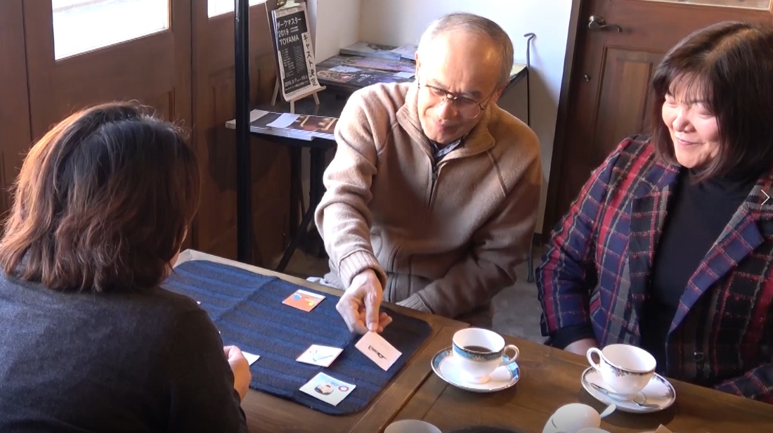
ご本人の価値観や選好を発見・収集する ための個別面談 （約５分）
厚生労働科学研究費補助金
障害者の意思決定支援の効果に関する研究班 制作・著作
映像で学ぶ
～高次脳機能障害・失語症のある青木さんのストーリー～
Notes:
先ほどのシーン１に続いて、ご本人の価値観や選好を発見・収集するための個別面談のシーンを上映します。
映像が終わった後に、先ほどと同様，ディスカッションをお願いしたい（先にディスカッションの内容を見せて良い）。ぜひ議題を意識しながら映像を見ていただきたい。
シーン２を上映

Slide 15
シーン２ ディスカッション
ご本人の価値観・選好の発見・収集
青木さんはどんなときに笑顔を見せていましたか？ なぜ笑顔が見られたのでしょうか？
一連のやり取りから考えられる、青木さんの好きなこと（得意）・嫌いなこと（苦手）を挙げてみましょう。それらの情報から、青木さんはどのような性格や価値観の持ち主であると推測されますか？
青木さんの選好・価値観を発見・収集することは、「意思決定支援」のプロセスにおいて、どのような意味があると考えますか？
Notes:
・ではディスカッションに入ってください。時間は８分です。
・ディスカッションを終わってください。では、いくつかのグループでどのような議論があったかを聞いてみましょう。（７分）
・では講師からも少しだけ解説をさせていただきます。（５分）
以下，時間の許す範囲でかいつまんで説明。
①のポイント
・関係者は本人が「車」が好き、「コーヒー」が好きだということは知っていたので、車が見えるカフェを選択した。本人の笑顔が見られた。
・しかしながら、「電車」が通りかかった際、本人が身を乗り出して見ているしぐさを見て、実は電車も好きなのではないか、ということも判明。電車の話をした福田さんと笑顔で意気投合する様子も見られた。
・好きなことを発見していく過程において「笑顔」が見られた。
・「笑顔」は本人の緊張感がほぐれている、関係者に対する肯定的な感覚・信頼感を意味している。
②のポイント
・車や電車で見られる「マニアックさ」から物事を突き詰めようとする性格だったり、精密さに面白さや美しさを感じる価値観を持っている。
・人にお菓子を勧めるようなしぐさから「人に対する配慮ができる」一面を持っている。
・今回のトーキングマットでは、部屋の中で「のんびり」「テレビ」「読書」をすること、「DIY（車いじり）」が好きな反面、大人数で「飲み会」や「歌」、「ゲーム」をすること等は苦手であるという選択が見られた。「料理」については当初は苦手な領域に置かれていたが、人にこだわりのコーヒーを振る舞うこと自体は好きであったことから、「どちらでもない」の領域にカードを移動した。どちらかというと自分の世界に没頭することが好きだが、こだわりの部分を他者と共有したいという思いもみられる。
③のポイント
・本人が意思決定するための支援を検討する意思決定支援会議においては、本人の価値観にマッチしうる選択肢の提示、本人にとって理解しやすい情報の提供方法などに活かすことが可能。また、本人の合理的意思推定・最善の利益に基づく決定を行わざるを得ない場合においても、本人の信条・価値観を把握しておく必要がある。こうした選好・価値観を見つけるためには、いざという場面でいきなり収集しようとしても無理で、普段の意思決定支援の場面で意識的に収集していく必要がある。

Slide 17
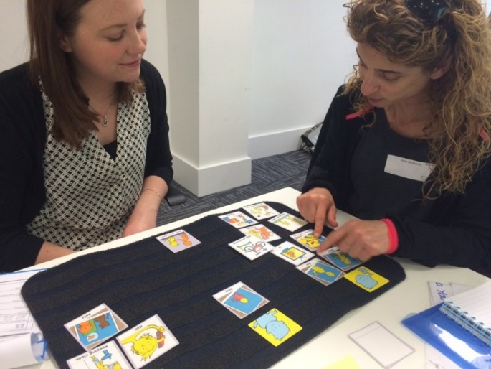
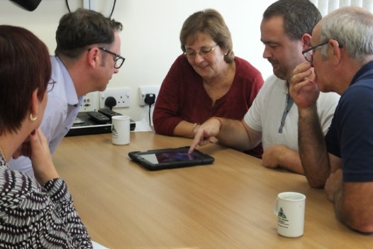
「意思決定支援」における基本視点
本人中心主義 (パーソン・センタード)
あらゆる人が自分で決定し、自分の人生を決める権利を持っている＝対等なパートナーとして、意思決定の中心には常に本人がいる。
常に自問自答すること。 －本人が自己決定するためのベストチャンスを与えられているか？
１ 環境はふさわしいか。決定を議論するのに適切な時期か ２ 十分な時間をとって十分な情報や明確な選択肢が与えられているか ３ 写真や映像等、本人が理解しやすい形で情報提供されているか ４ 利益、不利益、予想される結果（見通し）を議論しているか
85
Notes:
意思決定支援，特に支援付き意思決定の場面において重要とされる「パーソンセンタード」の視点を意識していただきたい。
【本人中心主義】
本人と支援者が対等なパートナーであり，意思決定の中心には常に本人がいることを意識するということ。
↓
どうやってそれを意識するか
【本人の自己決定のためのベストチャンス】を確保できているかを支援者自身が常に自問自答していくことが重要。
何をすればベストチャンスになるかは、ご本人ごとに「チャンネル」が異なるため、チューニングしていくことが必要。
↓
具体的にいえば，
１ 環境・時期
２ 判断のための十分な時間・十分な情報と選択肢
３ それが本人が理解し易い形で提供されているか
４ 選択肢を選んだ場合の利益・不利益・見通しについても話ができているか
→これらのベストチャンスは，すべて本人を基準として考えられる。関係者にとって都合の良い方法での支援ではないということを意識したい。

Slide 18
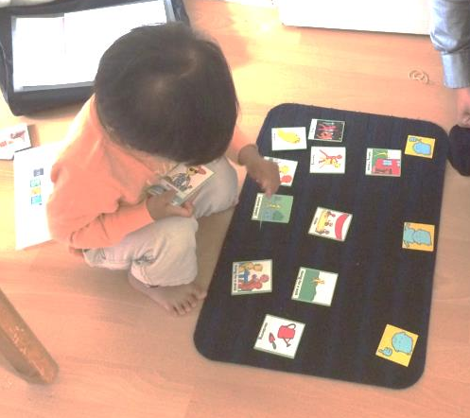
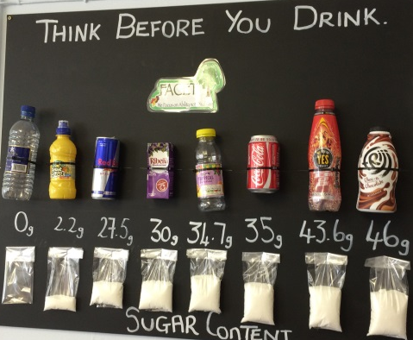


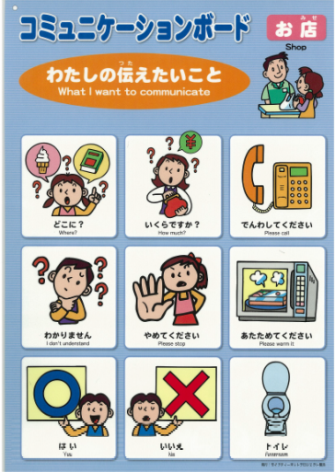
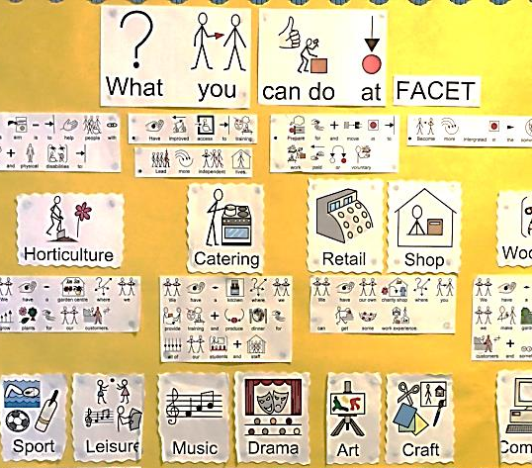
パートナーとの多様な
コミュニケーション方法について
タブレットやiPad
音
ボディーランゲージ
表情
目，頭，手の動き
姿勢
マカトンサイン・手話
補助・代替コミュニケーション (AAC) ex. トーキングマット
各種コミュニケーションツール
ビジュアル（絵，文字，写真）等
86
Notes:
いわゆる合理的配慮の一つとしても考えられる。
意思疎通（コミュニケーション）には様々な方法があり，私たち支援者が必ずしも得意としている方法とは限らない。
多様な種類の支援ツールが存在する。
支援者としてすべての手法を理解すべきという意味ではなく，本人の状況や必要性に応じて手法を活用していこうとする創造性が求められる。

Slide 19
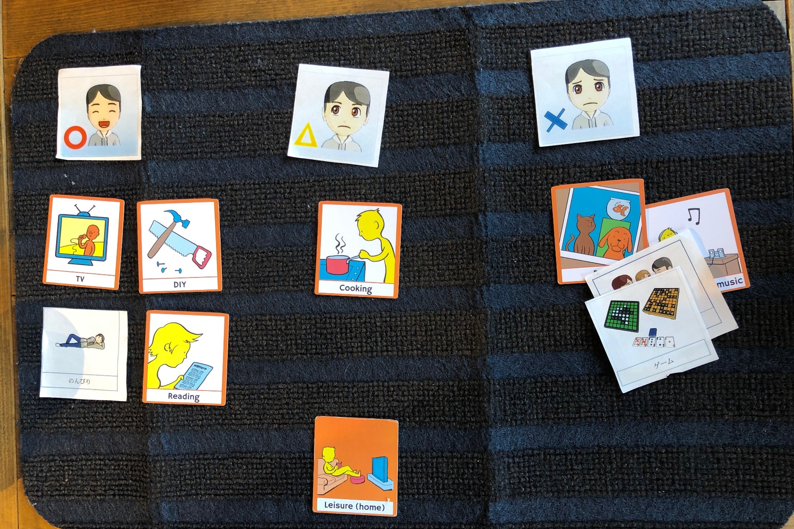
青木さんのトーキングマット結果
Notes:
シーン２の青木さんのトーキングマットについてみてみましょう。
クッキング（料理）のカードについては，最初は「×（嫌い）」のところに置かれていたけれど，会話の最後には真ん中「△（わからない・場合による）」に置かれました。なぜそのように置かれたのかについては，聞き手が確認していたかと思います。実はコーヒーをほかの人に振舞うことが好きである，ということもこのようなやり取りの中から発見されることもあります。
もちろんこれ１回だけやって本人の選好が確認できた，と決めつけるのはよくありません。常に意思というのは揺れ動くものであると理解しておいた方がよいでしょう。意思の揺れ動きの過程をたゆまぬ努力によって収集していくことが必要です。
このトーキングマットの結果は，第３シーンの会議でも検討材料として使われていますので，ぜひ次のシーンもごらんいただけると幸いです。

Slide 20
留意点①〜青木さんの抱える障害について〜
この映像に出てくる「青木さん」ですが、高次脳機能障害における「失語症」の状態像であると思われます。
「失語症」には、複数の種類があります。
◆運動性失語
発声は保たれているが、喋ることが困難で、まとまった意味を流暢に表出することができない
◆感覚性失語
相手の言う言葉は音として聞こえるが、意味が理解できない。
◆全失語（「運動性失語」＋「感覚性失語」）
声は出る、耳も聞こえる、しかし言葉が理解できず、話せない。健康な人でも、海外旅行に行くと経験する事ができます。

Slide 21
留意点②〜青木さんの抱える障害について〜
「青木さん」の状態像は、物事の意味は理解はできますが、言葉がでてこない「運動性失語」の状態像であることが考えられます。
この場合は、映像で紹介しているような手法は有効かも知れませんが、重度の知的障害や自閉スペクトラム症の方など「提示されている情報の意味が理解できない」「言語での説明の意味理解が難しい」という場合には、その方の障害特性に合ったコミュニケーションツールを活用するようにしてください。
例えば、自閉スペクトラム症の方の障害特性やコミュニケーションの手法を学ぶには「強度行動障害支援者養成研修」といった、研修の受講を通して、学びを深めるといった方法が有効です。
３．意思決定支援の基本的原則 （１） （ガイドラインP4）
本人への支援は、自己決定の尊重に基づき行うことが原則である。本人の自己決定に とって必要な情報の説明は、本人が理解できるよう工夫して行うことが重要である。また、幅広い選択肢から選ぶことが難しい場合は、選択肢を絞った中から選べるようにしたり、絵カードや具体物を手がかりに選べるようにしたりするなど、本人の意思確認ができるようなあらゆる工夫を行い、本人が安心して自信を持ち自由に意思表示できるよ う支援することが必要である。

Slide 22
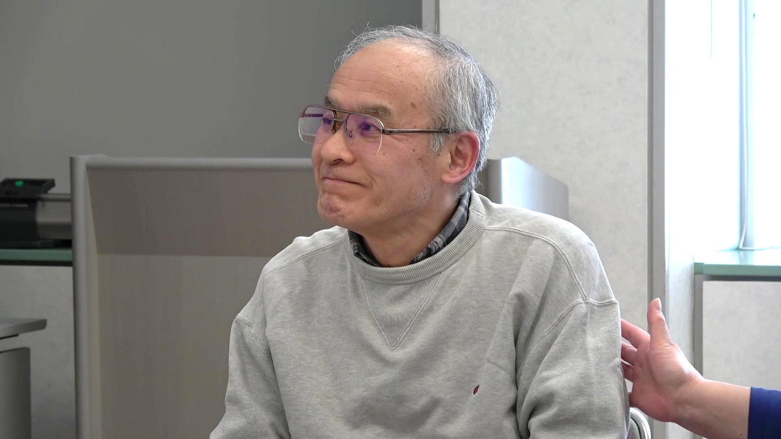
意思決定支援会議の実践 （約１０分）
厚生労働科学研究費補助金
障害者の意思決定支援の効果に関する研究班 制作・著作
映像で学ぶ
～高次脳機能障害・失語症のある青木さんのストーリー～
Notes:
最後に、シーン３意思決定支援会議の実践について上映します。
映像が終わった後に、先ほどと同様，ディスカッションをお願いしたい（先にディスカッションの内容を見せて良い）。ぜひ議題を意識しながら映像を見ていただきたい。
シーン３を上映

Slide 23
シーン３ ディスカッション
ご本人の価値観・選好の発見・収集
会議の冒頭で「ルール」の設定が行われた理由とその効果について考えてみましょう。
後藤さん（本人の隣に座っていた元ヘルパー）は青木さんの会議への実質的な参加を促すために、どのような意思決定支援をしていましたか？仮に後藤さんのような存在が周囲にいなかった場合は、どのように本人のアドボケイト役を確保しますか？
その他の参加者は、どのような意思決定支援上の工夫をしていましたか？その効果は？
青木さんが自宅に戻った後も意思決定支援を続けることになったのはなぜでしょうか？
Notes:
ではディスカッションに入ってください。時間は８分です。
・ディスカッションを終わってください。では、いくつかのグループでどのような議論があったかを聞いてみましょう。（７分）
・では講師からも少しだけ解説をさせていただきます。（５分）
以下，時間の許す範囲でかいつまんで説明。
①のポイント
本人の意思決定における最適な環境づくりを図るためには、支援者側が一定の「ルール」で自分たちを縛る必要がある。
今回もルール設定をあらかじめすることによって、参加者がそれを意識して発言をするようになり、あるいは発言内容がルールにそぐわない場合にファシリテーターが介入することのできる根拠となっている。
②のポイント
青木さんの様子やしぐさに着目し、あるいは青木さんの指図に基づいて、本人を中心とした会議となるよう、適切な介入をしている。
ただし，現実のケースでは，後藤さんが存在は必ずしも確保できない可能性もありますが，以下の様な工夫をしてみてはいかがでしょうか。
・役割の中に，「本人のアドボケイト」役（本人の存在・声を大きくするための存在として振る舞う者。本人視点から会議を見たときに出てくる「突っ込み」を行う。）を置いてみる。たとえ会議の時だけの役であったとしても，会議は変わる。
・ファシリテーターとアドボケイト役を一緒にやるのは難しいので（前者は中立性が重要とされる存在であり，後者は本人重視＝本人の立場にとことん立つ存在。基本スタンスが異なっているため一緒にやることはほぼ無理），ファシリテーターがアドボケイト役を任命するのが良い。
③のポイント
・自由に考えていただく。
・疎外感が一定程度は緩和されたと感じる方もいるかもしれないし、まだまだ本人中心になりきれていないという意見を持つ方もいるかもしれません。パーフェクトなものはなく、本人を中心とするための弛まぬ努力を続けていくプロセスが重要であるということを理解いただく。
④のポイント
・意思というものは常に変動しうるし、あくまでも会議での結論は、その時点で得られた情報に基づく暫定的なものとも言える。したがって、自宅に戻った青木さんの気持ちの変化や状況について改めて情報を収集し、日常における意思決定支援を続けることで、青木さんの気持ちに寄り添った支援を展開することができるのではないでしょうか。

Slide 25
障害福祉サービス等の提供に係る意思決定支援ガイドラインP11
プレミーティング
（事前準備）
チームミーティング
①支援付き意思決定場面
②本人意思の推定・最善の解釈場面
③(主観的)最善の利益場面
92
Notes:
ガイドラインに記載されている「意思決定支援」の流れ（フロー図） ※赤字とフロー右側の着色されている囲みは研究班で追記したもの。
「意思決定支援会議」においては，ファシリテーションを意識して行う必要がある，との点はすでにお伝えしました。
先ほどのシーン３でも様々な進行上の工夫がありましたが，海外の事例なども参考に，どのような進行が望ましいか振り返っていきましょう。

Slide 26
基本姿勢 ＝ 傾聴（Active Listening）
傾聴とは、相互理解を促進するための、相手に対する聴き方と反応の方法をいう。 by Conflict Research Consortium, University of Colorado, USA
関心と共感を
もって聴く
繰り返す&
言い換える
要約する &
明確化する
感情を
読み取る
話し手に
集中する
反応する &
振り返る
開かれた質問と閉じられた質問を活用する
先入観をもたない
否定しない
途中で話を遮ったり、
気が散るようなことをしない
言語外の振る舞いを観察する
Notes:
支援者が認識・理解する「言葉」の意味が，ご本人の認識・理解している「言葉」の意味と常に一致するわけではない。だからこそ確認作業が必要。
一番重要なのは、ご本人が思ってらっしゃる意味と、われわれが理解した意味がちゃんと合ってるのかどうか。これをきちんと確認をしていくということです。言葉の意味一つとっても、捉える人によって意味が違うということですね。
よく題材として出すのが、法律用語における「善意、悪意」ということと、一般的な意味合いの「善意、悪意」の意味の違い。後者における善意、悪意は、一般的には良い行い、良い意思とか、悪い気持ちとか。そういうときに理解されるんですが、全者の法律用語だと、善意というものはある事実関係を知らないという話だし、悪意というのはある事実関係を知っている、というような意味。
したがって、皆さんが理解している言葉の意味と、ご本人が示す言葉の意味は必ずしもイコールではない。そういう前提に立って確認をしていくことが必要です。
シーン３でもそのように「確認」している作業がいくつか見られたのではないかと思います。

Slide 27
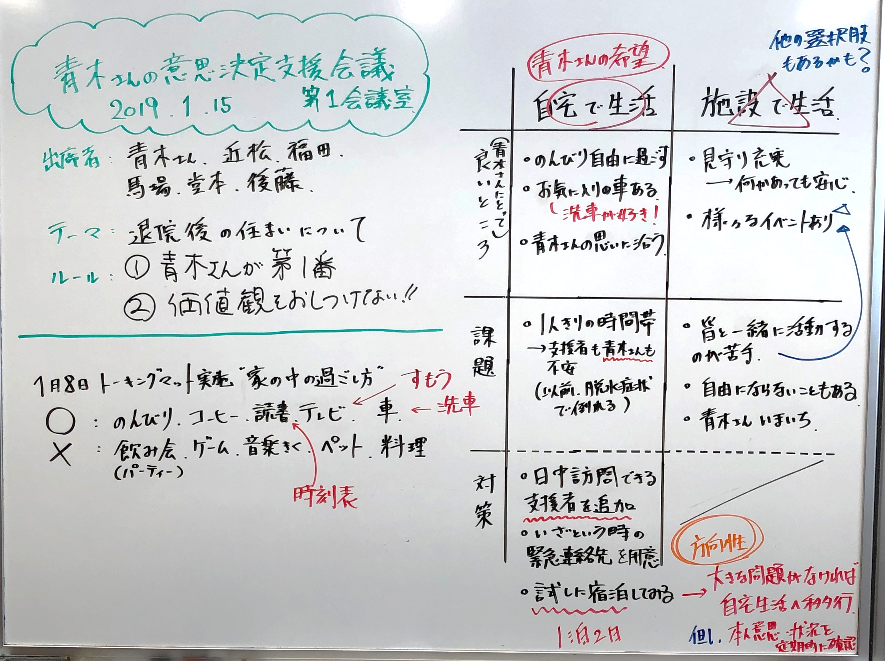
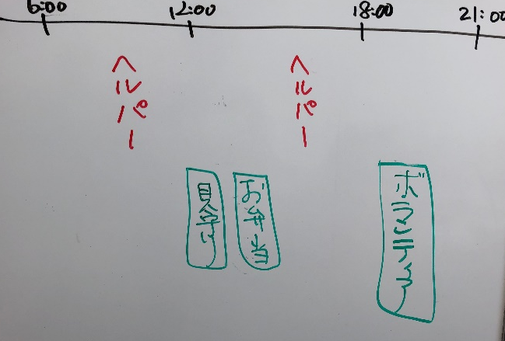
Notes:
シーン３で使われたホワイトボードを紹介します。
トーキングマットの実施に関していえば、「読書」のカードの意味は、本人にとっては「時刻表」を意味していたということがわかります。また，「テレビ」についても，実は「相撲」を意味していた可能性もありますし，DIYについても「洗車」を意味して置いた可能性もあります。このように，後になってそのカードの意味が判明することもあります。
次に，左下の一日の過ごし方についての説明。
ヘルパーとヘルパーがいない時間帯のところでは、どのような工夫が考えられるかということが議論されたと思います。
支援内容として十分かどうかということを今回議論したいわけではなく、その検討過程においてもご本人と一緒に検討していく姿勢の重要性をご理解いただきたいと考えます。
右側の選択肢の比較について。
選択肢としてシンプルに考えると、自宅で生活するのか、それ以外、施設で過ごすのか，という点が挙がっていますが，本当は他の選択肢もあるかもしれません。また，「青木さんにとって良いところ」「課題」「対策」という部分についても，客観的に検討するというよりは，ご本人のフィルター（青木さんはどう感じるかという視点）を通して検討しているかが問われます。
ご本人にとって、自宅で生活することはどのような意味があるのだろうか。逆に言えば、ご本人が感じている課題というのはどのよなことがあるのだろうか。あるいは、ご本人がその課題に対してどのような対応をすることが考えられるのだろうか。関係者だけで議論するのではなく，適宜，ご本人にも確認をしながら、一緒に検討をしていく過程が必要と思われます。
お試し外泊（試行外泊）という点も、「体験」を通じて、ご本人がその選択肢をどのように感じるかを確かめる意図もあります。言葉のやりとり、あるいはビジュアルのやりとりだけでは理解が難しいようであれば、体験の結果を踏まえて再度検討するということも考えられます。

Slide 28
意思決定支援の限界
認知症の人の日常生活・社会生活における意思決定支援ガイドラインP３参照
これらのプロセスを踏めばあらゆる本人の意思決定（及び意思決定支援）が許容される、というわけではありません。
本人の示した意思は、それが他者を害する場合や、本人にとって見過ごすことのできない重大な影響（※）が生ずる場合でない限り、尊重される。
※「重大な影響」といえるかどうかは、
本人が他に取り得る選択肢と比較して明らかに本人にとって不利益な選択肢といえるか
一旦発生してしまえば、回復困難なほど重大な影響を生ずるといえるか
その発生の（高い）可能性・・・（高度の）蓋然性があるか
等の観点から慎重に検討される必要がある。
例）自宅での生活を続けることで本人が基本的な日常生活すら維持できない場合
本人が現在有する財産の処分の結果、基本的な日常生活すら維持できないような場合
Notes:
ここまで支援付き意思決定の領域における支援を「意思決定支援会議」という切り口から解説してきました。
しかし，これらの支援プロセスを踏めばあらゆる本人の意思決定（及び意思決定支援）が許容される、というわけではない，という点も意識しておく必要があります。
こちらは「認知症の人の日常生活・社会生活における意思決定支援ガイドライン」から引用しています。
本人の示した意思は、それが他者を害する場合や、本人にとって見過ごすことができない重大な影響が生じる場合でない限りは尊重される。逆に言えば、そういった場面においては、意思決定支援者が行う，支援付き意思決定の支援というものには限界があるともいわれています。
ただ、いったいどのような場合がその「重大な影響」の場面に該当するのか。この該当性をきちんと吟味することが、極めて重要です。
これは、ちょっとでも他の人を害するとか、あるいは、ちょっとでもご本人にとって悪影響があると「尊重できません」ということではないということです。例示にも書かれているとおり、本人にとって回復困難なほどの重大な影響を生ずるといえるかどうか、その場面が生じる可能性が高いのかどうかということがポイントです。

